Slide 1
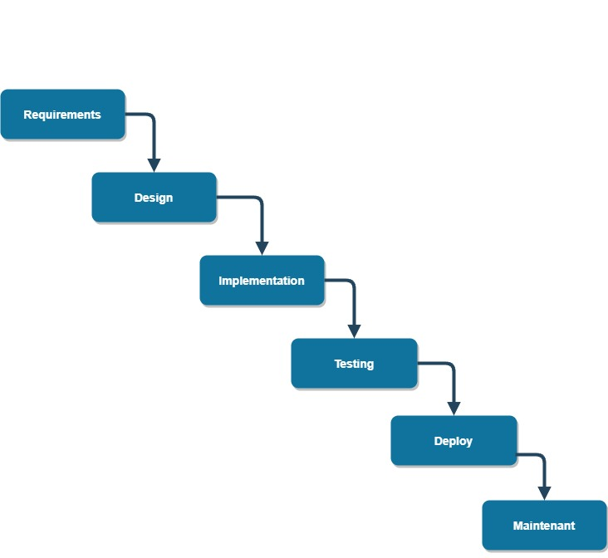
Waterfall Methodology

Slide 2
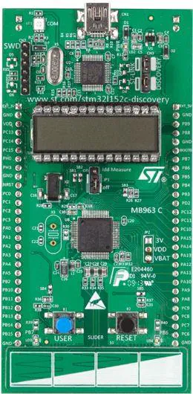
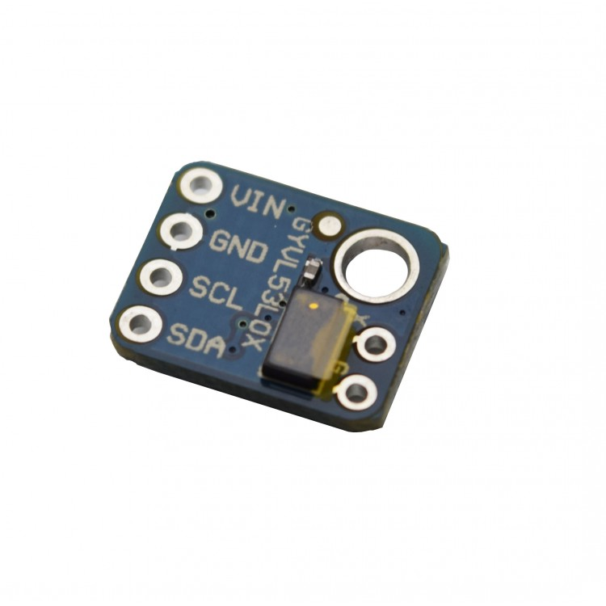
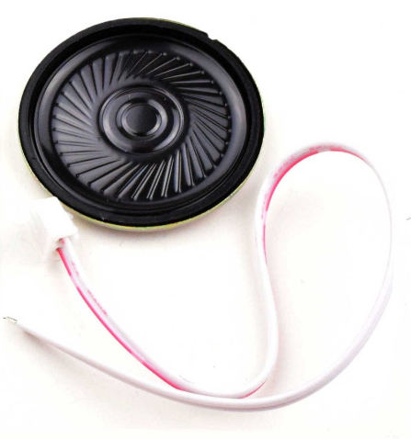
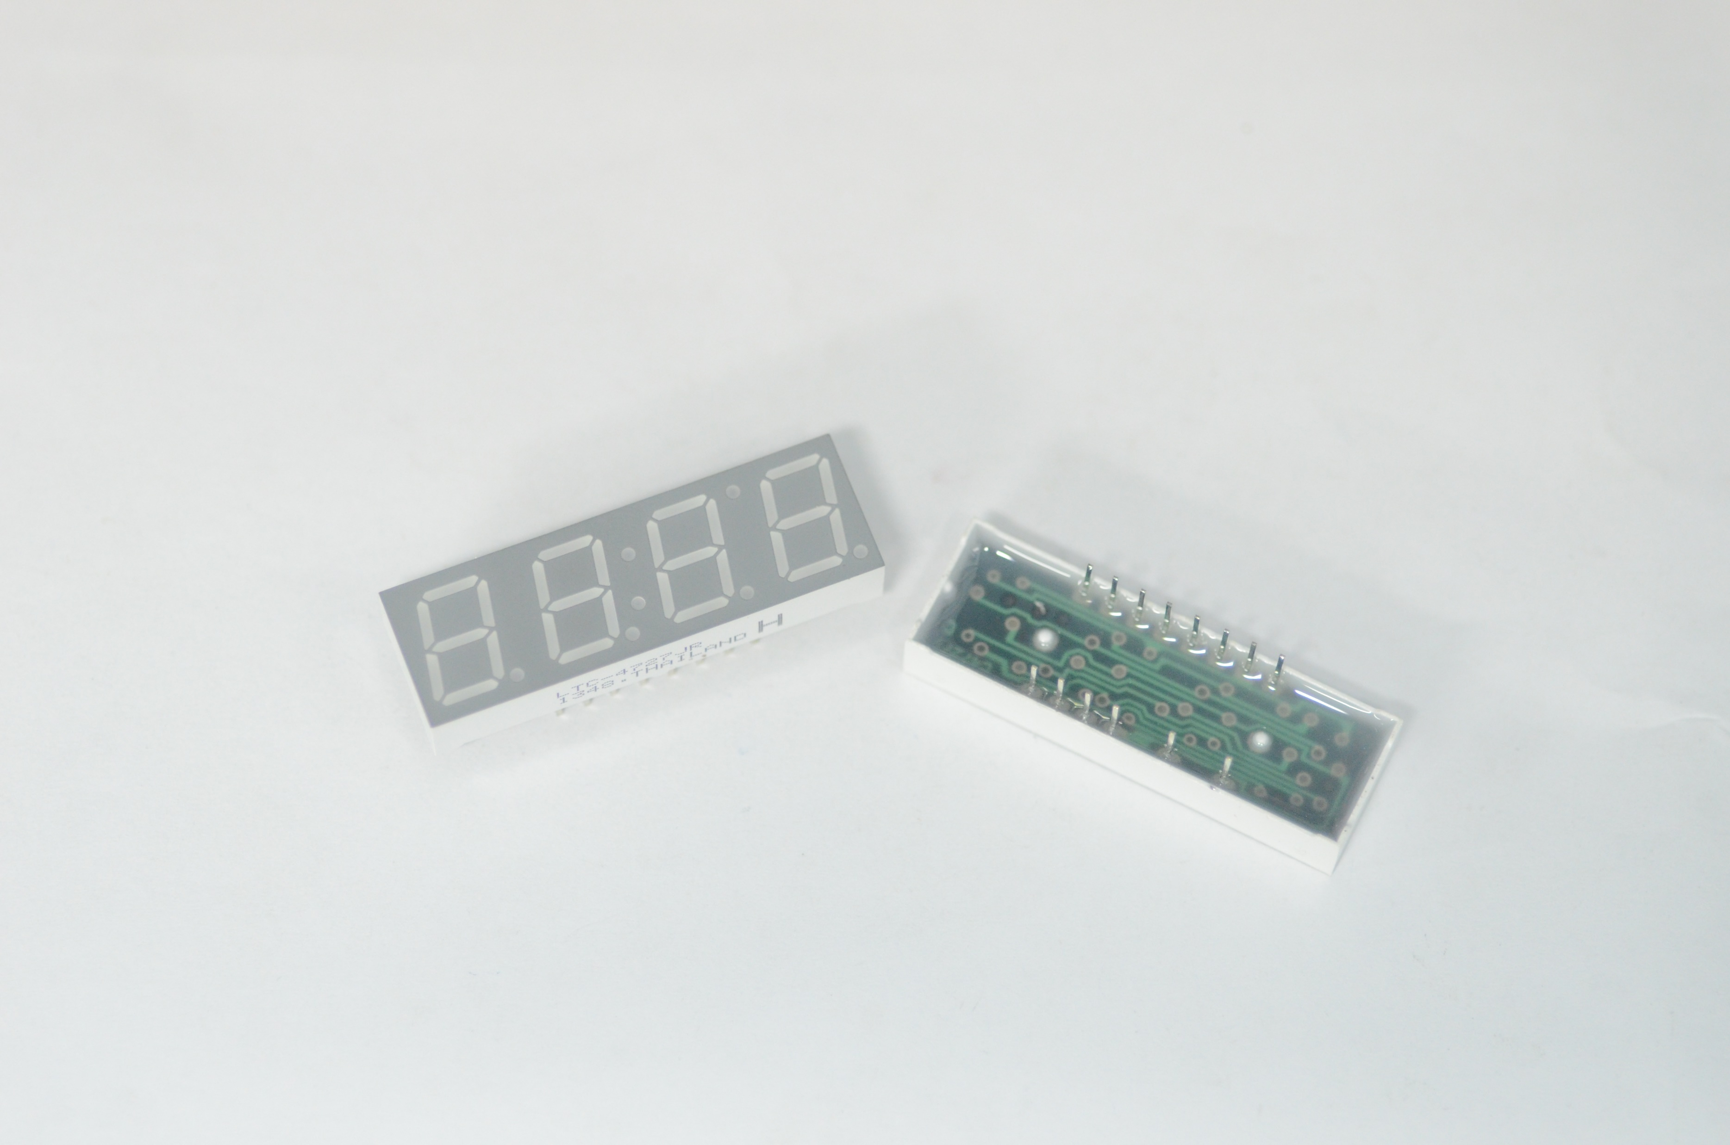
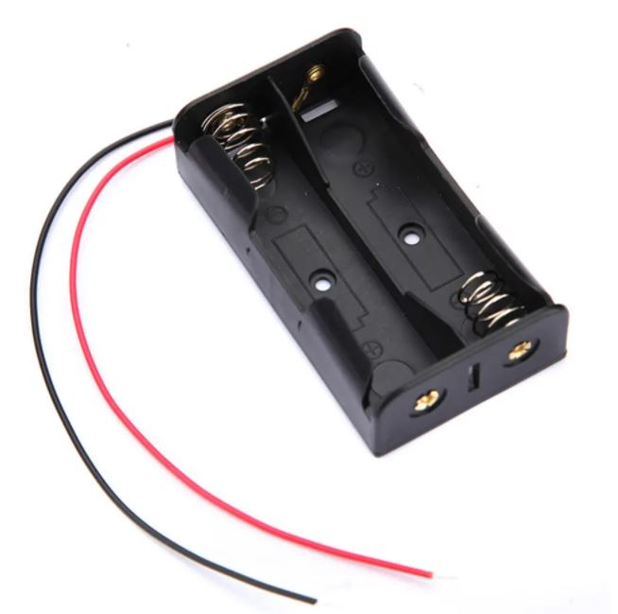
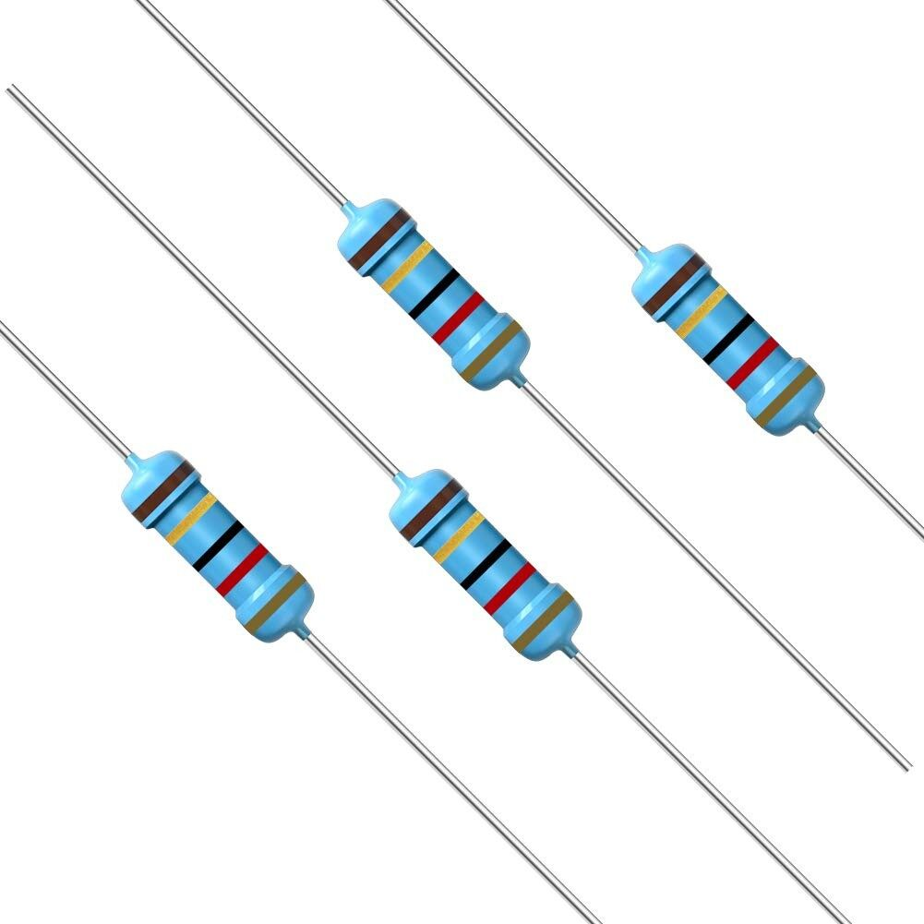
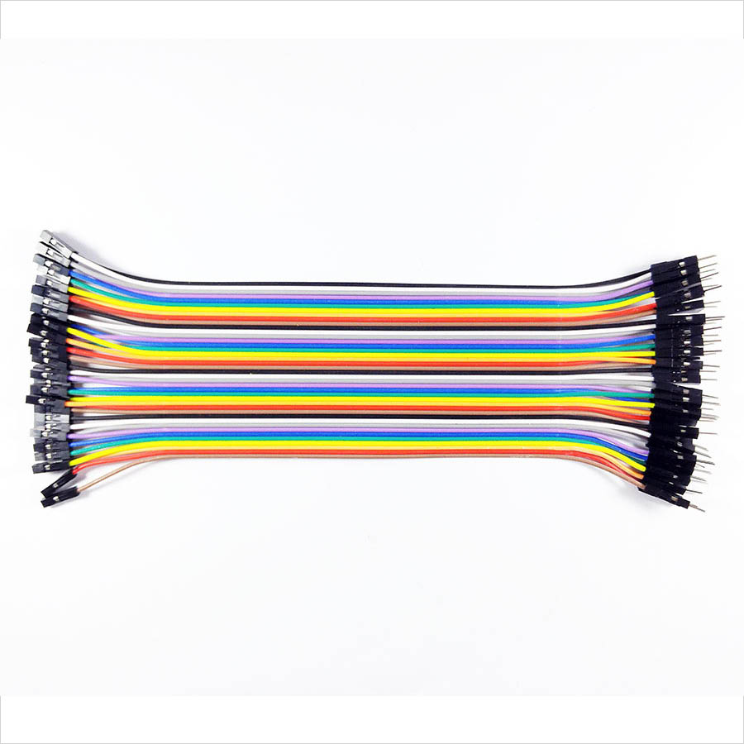
Equipment
บอร์ด STM32L152RB
LED_LTC-4727Jx
เลเซอร์GY-530 VL53L0X
speaker
รางเเบตเตอร์รี่
ชุดตัวต้านทาน
ถ่าน
ชุดสายไฟ

Slide 3
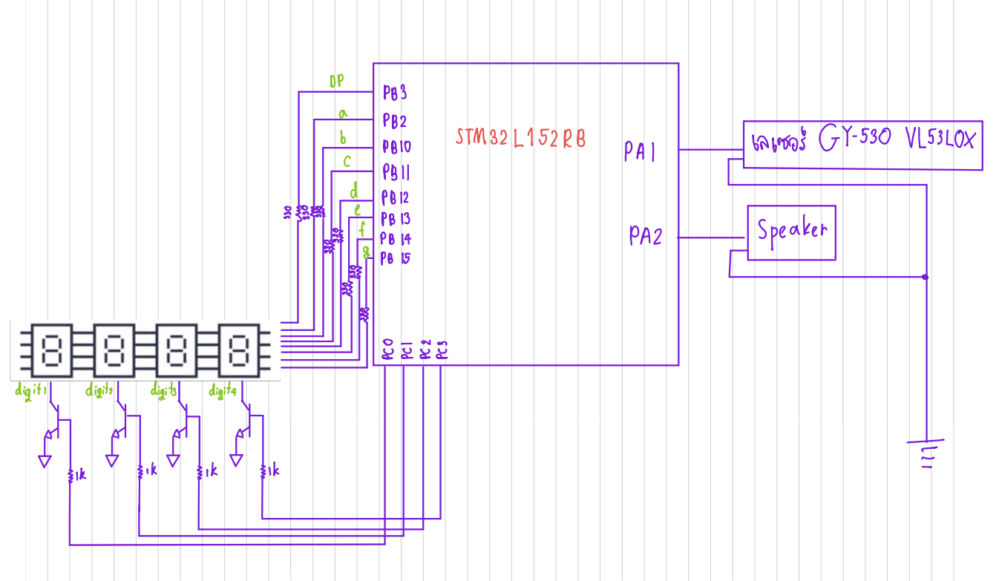
Circuit

Slide 4
หลักการทำงานของอุปกรณ์
1.กดปุ่มครั้งแรกเพื่อวัดระยะพร้อมกับยิงเลเซอร์เพื่อให้รู้ว่าจุดที่เลเซอร์ตกกระทบถึงตัวอุปกรณ์เป็นระยะเท่าไหร่
2.เดินเพื่อหาระยะที่ต้องการ
3.เมื่อได้ระยะที่ต้องการทำการกดปุ่มอีก 1 รอบ อุปกรณ์จะส่งเสียง “ตี๊ด” และแสดงระยะทางผ่านทาง LED 7-Segments

